Slide 1
开发板功能及使用介绍

Slide 2
本讲主要内容
1.开发板功能介绍
2.开发板使用方法

Slide 3
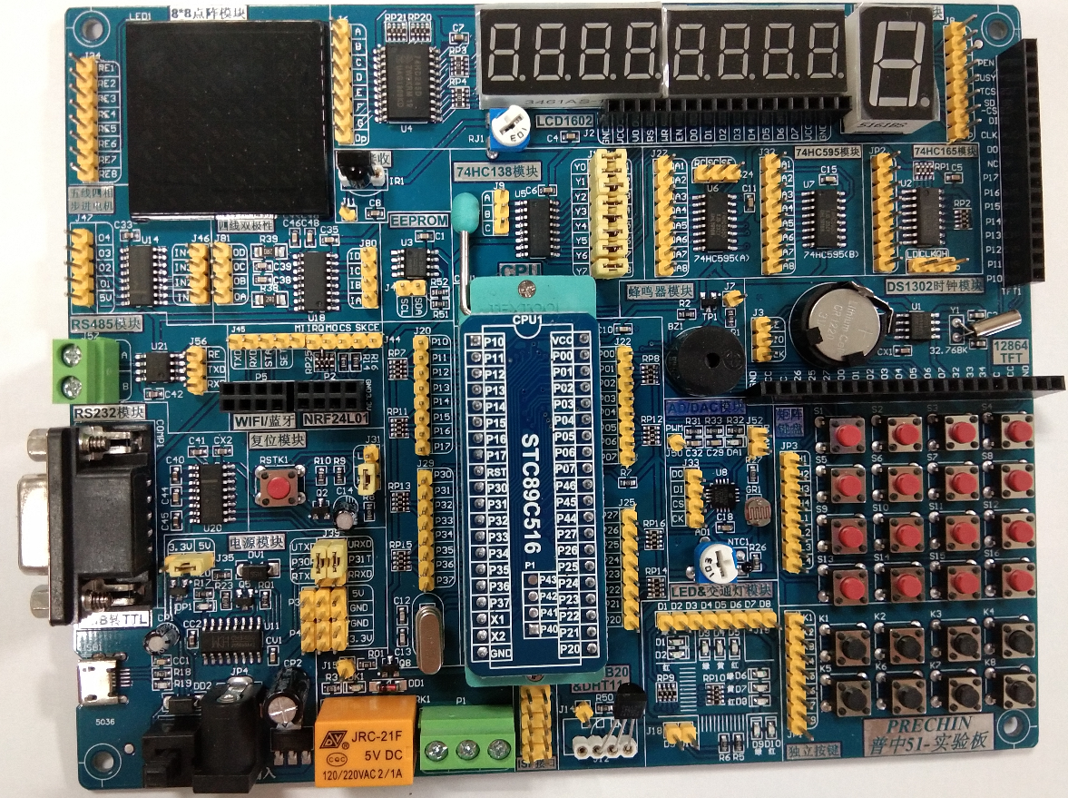
1.开发板功能介绍

Slide 4
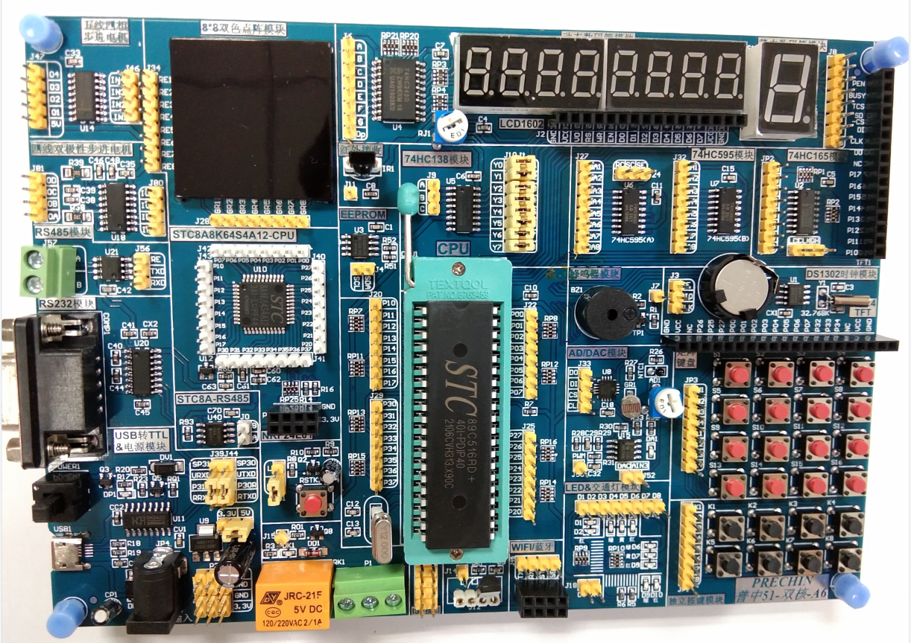
1.开发板功能介绍

Slide 5
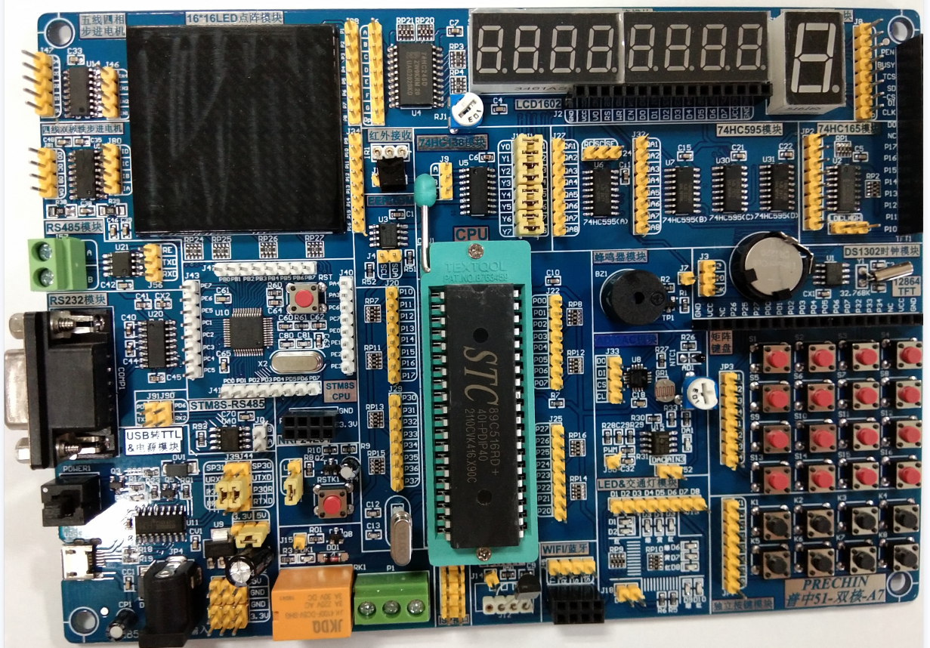
1.开发板功能介绍

Slide 6
2.开发板使用方法
①CH340驱动安装
②程序下载
③51仿真器调试
④实验现象

